Slide 1
Představení návrhu
IROP 2021 - 2027
7. září 2021
Zlín

Slide 2
Program roadshow IROP
08:00 – 09:00 Registrace účastníků
09:00 – 09:10 Zahájení konference – úvodní slovo
09:10 – 09:30 Změny v novém programovém období 2021 - 2027
09:30 – 10:30 Představení návrhu IROP 2021 - 2027
10:30 – 11:00 Přestávka
11:00 – 12:00 Představení konzultačního servisu Centra pro regionální rozvoj
12:00 – 12:30 Zaměření a změny v ITI pro nové období
12:30 – 13:00 Zaměření a změny v CLLD pro nové období
13:00 – 14:00 Přestávka
14:00 – 16:00 Individuální konzultace

Slide 3
Zahájení konference – úvodní slovo
Rostislav Mazal ředitel Řídicího orgánu IROP, MMR

Slide 4
Změny v novém programovém období
2021 - 2027
Rostislav Mazal ředitel Řídicího orgánu IROP, MMR

Slide 5
Klíčové změny pro období 2021+
    EU nemá konkrétní strategii pro nové období (obdoba EU 2020)
    Snížení počtu tematických cílů z 11 na 5 cílů politiky
    Zvýšení podílu tematické koncentrace
    Kategorizace regionů na 3 kategorie v ČR
    Snížení míry spolufinancování z EU včetně CLLD projektů
    Zelená a digitální Evropa (Green Deal)
    Zvýšení limitu pro udržitelný rozvoj měst (z 5 na 6 %)
    „Staronové“ nástroje (Národní plán obnovy – též RRF, Modernizační fond, Fond pro spravedlivou transformaci, CEF, úvěrové nástroje…)
    A jako vždy změna terminologie…

Slide 6
Tematická koncentrace v Evropském fondu pro regionální rozvoj
Pravidla tematické koncentrace – min. 70 % zdrojů EFRR na Cíle politiky 1 a 2
CP 1 Inteligentnější Evropa: min. 40 % alokace EFRR
  posílení výzkumných a inovačních kapacit a zavádění pokročilých technologií; využití přínosů digitalizace pro občany, podniky a vlády; posílení růstu a konkurenceschopnosti MSP; rozvoj dovedností pro inteligentní specializaci, průmysl. transformaci a podnikání
CP 2 Zelenější Evropa: min. 30 % alokace EFRR
  opatření v oblasti energ. účinnosti; energie z obnovitelných zdrojů; rozvoj inteligentních energ. systémů, sítí a skladování na místní úrovni; přizpůsobení se změnám klimatu, prevence rizik a odolnosti vůči katastrofám; udržitelného hospodaření s vodou; přechod k oběhovému hospodářství; posílení biologické rozmanitosti, zelené infrastruktury v městském prostředí a snížení znečištění + městská mobilita

Slide 7
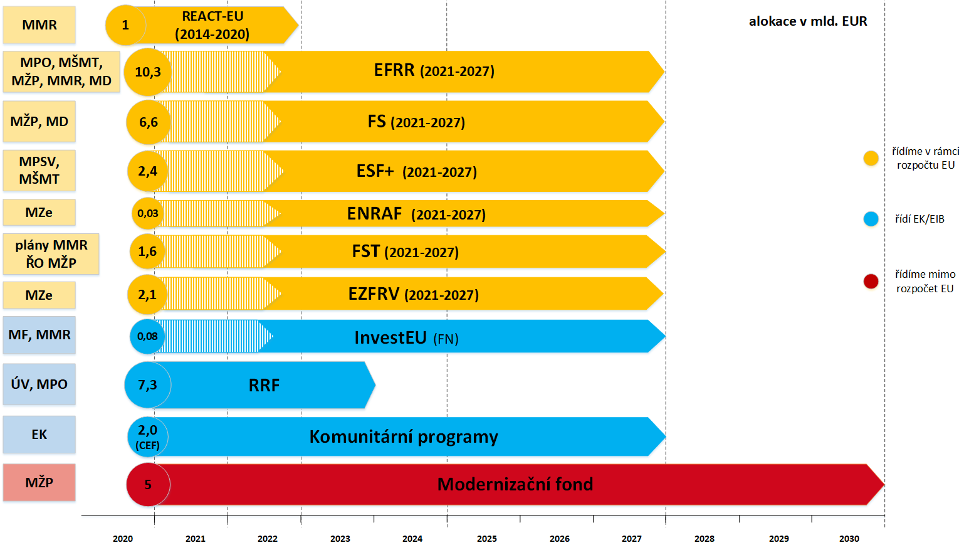
Finanční zdroje EU pro období 2021–2027 (2030)
IROP

Slide 8
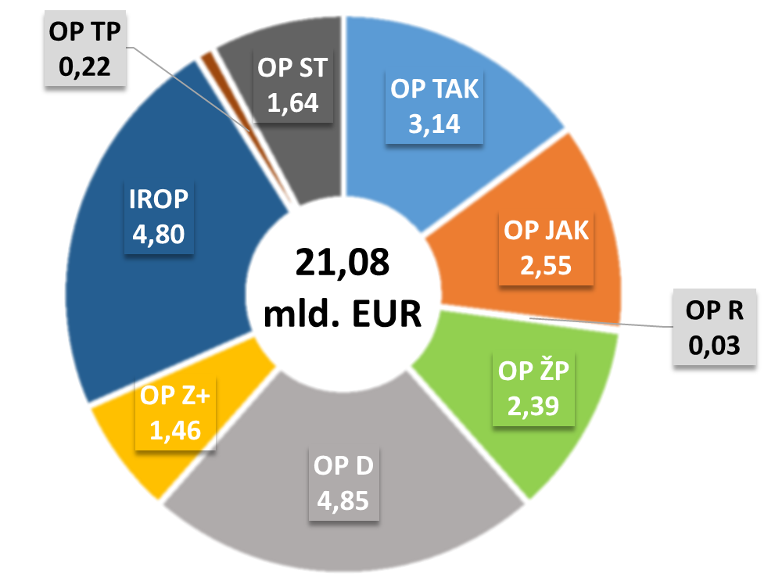
Alokace programů v období 2021–2027
Program | Resort
OP Technologie a aplikace pro konkurenceschopnost | MPO
OP Jan Amos Komenský | MŠMT
OP Rybářství | MZe
OP Životní prostředí | MŽP
OP Doprava | MD
OP Zaměstnanost + | MPSV
IROP | MMR
OP Technická pomoc | MMR
OP Spravedlivá transformace | MŽP

Slide 9
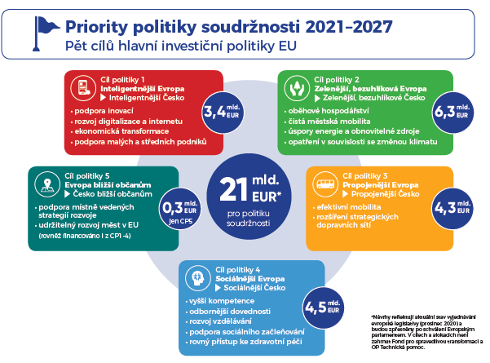
Hlavní zaměření EFRR, ESF+ a FS v období 2021–2027

Slide 10
Cíle politiky
Cíle politiky | IROP
1. Konkurenceschopnější a inteligentnější Evropa - podpora inovativní a inteligentní ekonomické transformace | √
2. Zelenější, nízkouhlíková a odolná Evropa - podpora spravedlivého přechodu na čistou energii, zelených a modrých investic, zmírňování změny klimatu, udržitelná městská mobilita | √
3. Propojenější Evropa - zvyšování mobility | √
4. Sociálnější a inkluzivnější Evropa – provádění Evropského pilíře sociálních práv | √
5. Evropa bližší občanům – udržitelný a integrovaný rozvoj všech typů území | √

Slide 11
Nové míry spolufinancování
Kategorie regionů / Spolufinancování EU | 2014 - 2020 | 2021 - 2027 | 2021 – 2027 CLLD
Více rozvinuté regiony Praha | 50 % | 40 % | -
Přechodové regiony (nové) Střední Čechy – Středočeský kraj Jihozápad – Plzeňský, Jihočeský kraj Jihovýchod – Jihomoravský kraj, Kraj Vysočina | 85 % | 70 % (původní návrh EK 55 %) | 80 %
Méně rozvinuté regiony Severozápad – Ústecký a Karlovarský kraj Severovýchod – Pardubický, Liberecký a Královéhradecký kraj Moravskoslezsko – Moravskoslezský kraj Střední Morava – Olomoucký a Zlínský kraj | 85 % | 85 % (původní návrh EK 70 %) | 95 %
Notes:
Sloupec s CLLD?

Slide 12
Příprava programů po roce 2020 na národní úrovni
    Národní koncepce realizace politiky soudržnosti po roce 2020 (schválena)
    Strategie regionálního rozvoje ČR 2021+ (schválena)
    Jednotný národní rámec pravidel a postupů v období 2021-2027 (schválen)
    Pravidla spolufinancování projektů ze státního rozpočtu (schválena)
    Dohoda o partnerství 2021 – 2027 (v září 2021 na vládu)
    Ostatní operační programy (v září/říjnu 2021 na vládu)
    Příprava monitorovacího systému MS2021+ (probíhá už testování)
    Příprava integrovaných strategií (ITI a CLLD) (probíhá)

Slide 13
Obce jako příjemci podpory v IROP 2014-2020
Církevní instituce
SVJ
NNO
Soukromý sektor
Kraj
Notes:
Data z MS2014+ k 1.8.2021

Slide 14
Podpora IROP v krajích
Notes:
Data z MS2014+ k 1.8.2021.
Pouze projekty s jedním krajem realizace.

Slide 15






Již zrealizováno ve Zlínském kraji z IROP
Počet nových nebo rekonstruovaných terminálů ve veřejné dopravě
Počet podpořených bytů pro sociální bydlení
63
1188
8 %
8 %
5
94
Data k 6. 8. 2021

Slide 16




Již zrealizováno ve Zlínském kraji z IROP
Podpořená pracoviště zdravotní péče
Počet nových a modernizovaných objektů sloužících složkám IZS
117
131
8 %
9
9 %
12
Data k 6. 8. 2021

Slide 17

Již zrealizováno ve Zlínském kraji z IROP
Počet podpořených vzdělávacích zařízení - ZŠ
Počet podpořených vzdělávacích zařízení - SŠ
1389
501
8 %
8 %
114
42
Data k 6. 8. 2021

Slide 18
Přístup Řídicího orgánu k IROP 2021-2027
Zohlednění zkušeností z minulých období – evoluce, ne revoluce
Základem je využití dobré, ale i poučení ze špatná praxe výzev a realizace projektů v IROP
Zachování stávající implementační struktury a odborných kapacit na MMR a CRR
Minimalizace experimentů z důvodu N+3 (průběžné výzvy, tlak na vysokou připravenost projektů)
    Způsobilost výdajů od 1. 1. 2021
    Možnost registrovat projekt i ve fázi realizace (nesmí být dokončen)
Větší přehlednost informací pro žadatele
Předvídatelnost podmínek výzev a zrychlení hodnocení projektů

Slide 19
Připravované nástroje
  Obecně
    Max. 30 % alokace v IROP na integrované nástroje
    Vymezením aktivit a dalšími nástroji maximálně eliminovat případné překryvy mezi nástroji územní dimenze a individuálními projekty
    Implementace obdobná aktuálnímu procesu IPRÚ – v roli nositele posuzování souladu projektového záměru s integrovanou strategií
  ITI – integrované teritoriální investice
    Pouze nástroj ITI (stávající IPRÚ v roli ITI)
    ITI bude vykonávat pouze roli nositele, bez zapojení zprostředkujícího subjektu ITI
    Součástí strategie již stěžejní strategické projekty
    Opět vyčleněná alokace ve specifických cílech IROP
  CLLD – komunitně vedený místní rozvoj
    Samostatný SC 5.1 IROP
    Větší důraz na animační činnost, přípravu projektů v území, spolupráci se žadateli

Slide 20
Připravované nástroje
  ITI
      Celková alokace 25 989 365 791 Kč (EFRR)
      Alokace ITI MRR 14 917 994 057 Kč (EFRR)
      Alokace ITI PR 11 071 371 734 Kč (EFRR)
      22 % celkové alokace IROP
    Pro srovnání v IROP 2014 – 2020 byla alokace 24 498 598 098 Kč
  CLLD
Celková alokace 8 523 834 930 Kč (EFRR)
    Alokace CLLD MRR 5 427 722 638 Kč (EFRR)
    Alokace CLLD PR 3 096 112 292 Kč (EFRR)
    7,22 % z celkové alokace IROP
    Pro srovnání v IROP 2014 – 2020 byla alokace 7 902 238 370 Kč

Slide 21
Připravované nástroje
  KPSV 2021+
    Koordinovaný přístup k sociálnímu vyloučení 2021+
    Koordinuje Agentura pro sociální začleňování
    Zapojené programy - OPZ+, OP JAK, IROP
    IROP – sociální služby, sociální bydlení, základní školy
    Opět vyčleněná alokace ve vyhlášených výzvách IROP
  RAP
    Regionální akční plány jen v IROP
    Primárně krajská témata
    Silnice II. třídy, střední školství, zdravotnická záchranná služba, deinstitucionalizace sociálních služeb
    RAPy budou schváleny Regionální stálou konferencí
    Výzva IROP s alokací po krajích podle jasného klíče

Slide 22
Implementační struktura IROP 2021-2027
  Řídicí orgán IROP = Ministerstvo pro místní rozvoj;
  Zprostředkující subjekt = Centrum pro regionální rozvoj České republiky, Sekce IROP s krajskými pobočkami
  Nositelé integrovaných strategií pro ITI a CLLD

Slide 23
Představení návrhu IROP 2021 - 2027
Martina Fišerová
Řídicí orgán IROP, MMR

Slide 24
Změny v IROP ve srovnání s obdobím 2014 - 2020
  Nová témata v IROP
    Regenerace veřejných prostranství obcí a měst
    Veřejná infrastruktura pro cestovní ruch
    Jiné dílčí aktivity např. ve zdravotnictví
    Širší možnosti pro CLLD
  Co v IROP nebude
    Zateplování bytových domů (MŽP – Nová Zelená úsporám)
    Územní plánování (národní dotace + OPŽP)
    Komunitní centra (Společná zemědělská politika)
    Sociální podnikání (OPZ+)
    Režijní a animační výdaje MAS (OPTP)

Slide 25
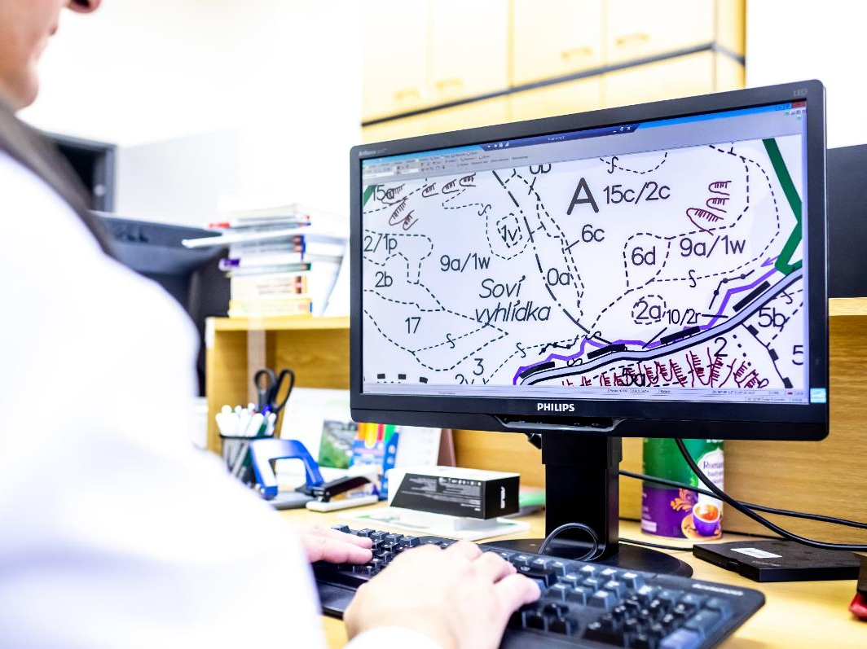
Specifický cíl 1.1 eGovernment a kybernetická bezpečnost

Slide 26
Specifický cíl 1.1 eGovernment a kybernetická bezpečnost
Elektronizace vybraných služeb veřejné správy (např. eHealth, eJustice…)
Příklad: Digitalizace stavebního řízení – kompletní elektronické podání a řízení, standardizované formáty projektových dokumentací, jednotné podklady, přístup k detailům jednotlivých řízení
Elektronická identita
Příklad: Rozvoj a aplikace elektronické identity občanů a firem pro použití v elektronických službách veřejné správy
Rozšíření propojeného datového fondu
Příklad: Pořízení prostorových dat a dalších datových fondů agendových informačních systémů

Slide 27



Specifický cíl 1.1 eGovernment a kybernetická bezpečnost
eGovernment cloud
Příklad: Vybudování státního datového centra; služby na úrovni SW platforem (databáze, webové servery – např. jednotný web pro všechny obce); služby na úrovni aplikací (např. jednotný email pro celý stát gov.cz)
Automatizace zpracování digitálních dat (robotizace)
Příklad: Automatické pořizování snímků aut překračujících rychlost v obci a automatické rozesílání pokut bez účasti úředníka
Portály obcí a krajů
Příklad: Portál obce umožňující občanovi vést si svůj profil občana obce, veškerá podání vůči obci na jednom místě, provázanost s Portálem občana

Slide 28


Specifický cíl 1.1 eGovernment a kybernetická bezpečnost
Metropolitní, krajské a další neveřejné sítě veřejné správy
Příklad: Rozvoj neveřejných optických sítí – propojení veřejných institucí (např. úřadů, nemocnic a škol)
Kybernetická bezpečnost
  Příklad: Komplexní zabezpečení nemocnice - fyzická ochrana serverů; antivirus; systém pro sledování síťového provozu; filtrování komunikace zvenčí či zevnitř; ověřování identity uživatelů; šifrovací prostředky

Slide 29
Specifický cíl 1.1 eGovernment a kybernetická bezpečnost
Klíčové parametry
Souhlasné stanovisko hlavního architekta eGovernmentu
Soulad projektu se strategií „Digitální Česko“
15 let udržitelnosti u neveřejných sítí veřejné správy
Realizace i v Praze
Využití ITI

Slide 30
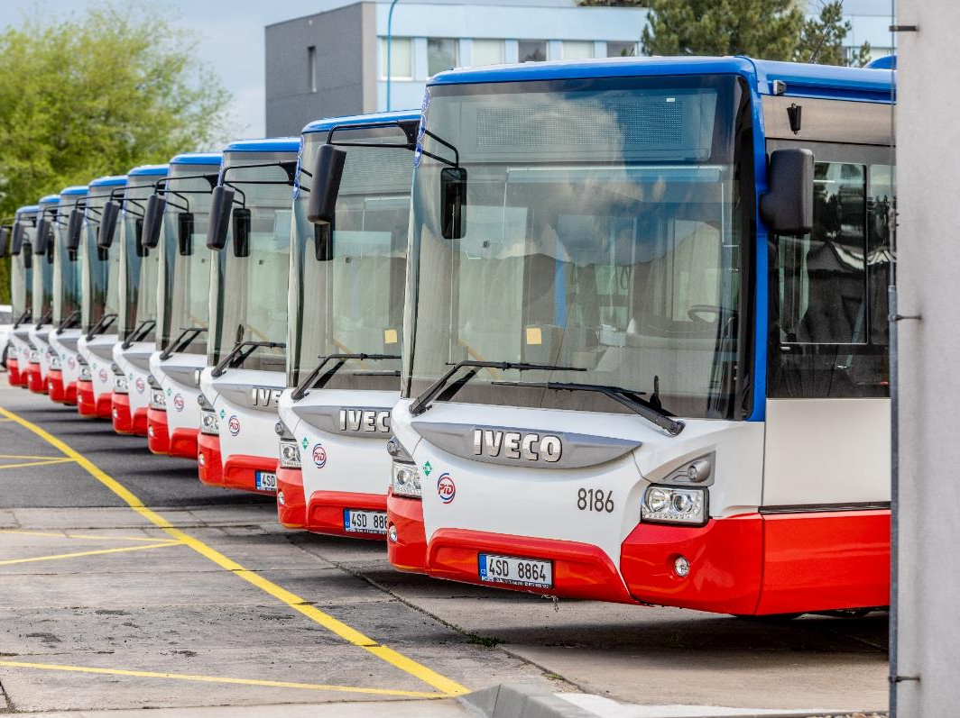
Specifický cíl 2.1
Čistá a aktivní mobilita

Slide 31






Specifický cíl 2.1
Čistá a aktivní mobilita
Nízkoemisní a bezemisní vozidla pro veřejnou dopravu
Příklad: Vodíkové autobusy pro MHD
Plnící a dobíjecí stanice pro veřejnou dopravu
Telematika pro veřejnou dopravu
Příklad: Platební terminály pro platbu kartou v MHD
Multimodální osobní doprava ve městech a obcích (přestupní terminály)
Infrastruktura pro bezpečnou nemotorovou dopravu
Příklad: Přestavba nehodové křižovatky s bezpečnými koridory
pro pěší a cyklisty
Infrastruktura pro cyklistickou dopravu
Příklad: Cyklostezka mezi 2 městy; mobiliář u existující cyklostezky

Slide 32
Specifický cíl 2.1
Čistá a aktivní mobilita
Klíčové parametry
Každé vozidlo na CNG musí být alespoň částečně na biometan
V každém projektu v obci nad 40 tisíc obyvatel = soulad s Plánem udržitelné městské mobility
V každém projektu v obci do 40 tisíc obyvatel = Karta souladu projektu s principy udržitelné mobility
Realizace i v Praze (vozidla)
Využití ITI

Slide 33
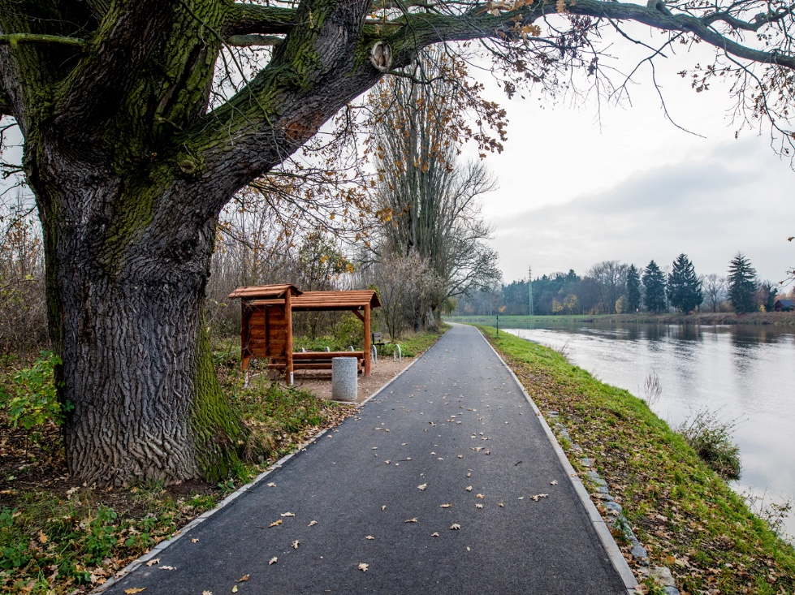
Příklad: Cyklostezka Čelákovice – Lázeň Toušeň

Slide 34
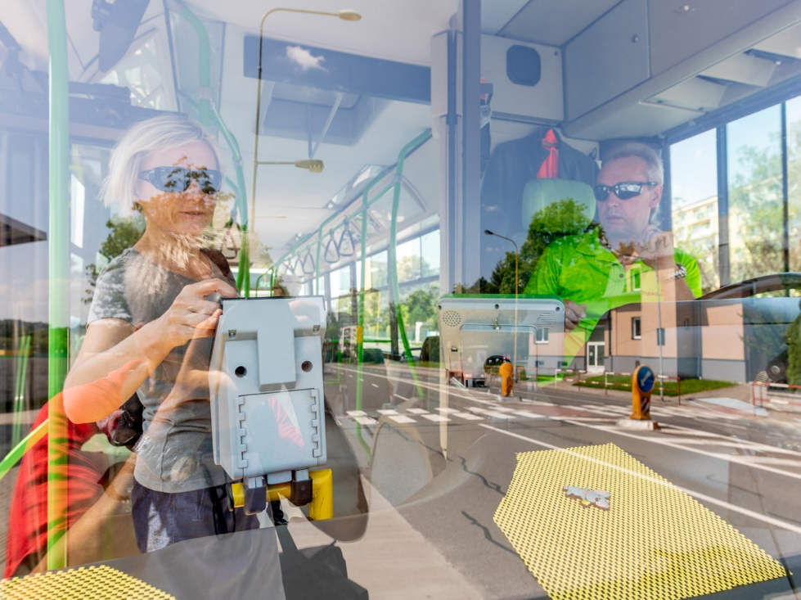
Příklad: Platební terminály v MHD Havířov

Slide 35
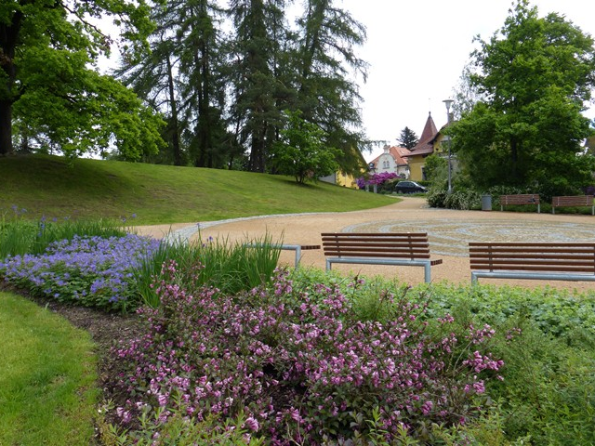
Specifický cíl 2.2
Revitalizace měst a obcí

Slide 36

Specifický cíl 2.2
Revitalizace měst a obcí
Revitalizace veřejných prostranství s budováním zelené infrastruktury měst a obcí, např. parky, náměstí, návsi, městské třídy, uliční prostory - ucelené (komplexní) projekty veřejných prostranství zaměřené na zelenou infrastrukturu (modrou i zelenou složku), veřejnou a technickou infrastrukturu a související opatření v řešeném území
Příklady: Revitalizace náměstí vč. výměny nevhodného povrchu za povrch umožňující vsakování vody, výsadby stromů, lampy veřejného osvětlení s prvky SMART řešení

Slide 37
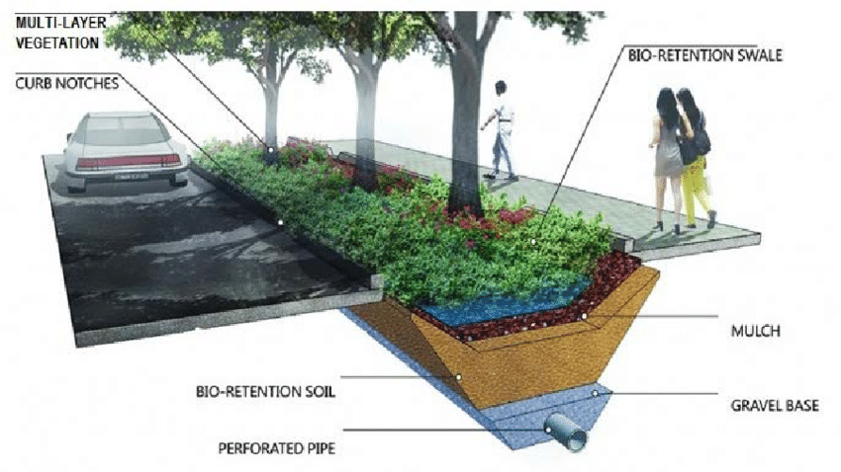
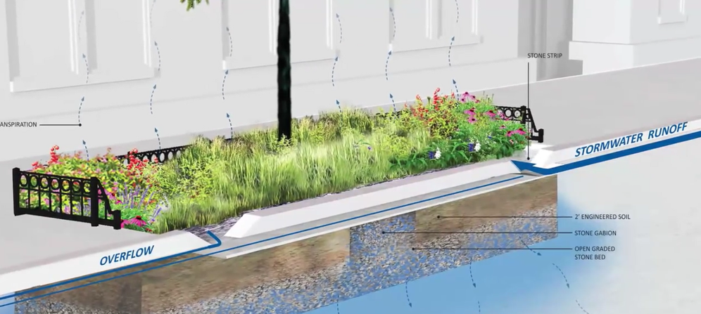

Slide 38
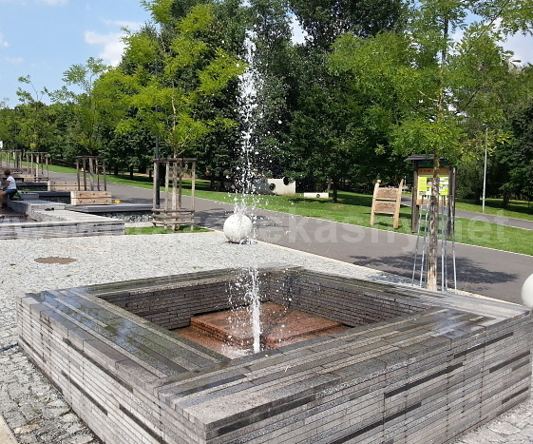
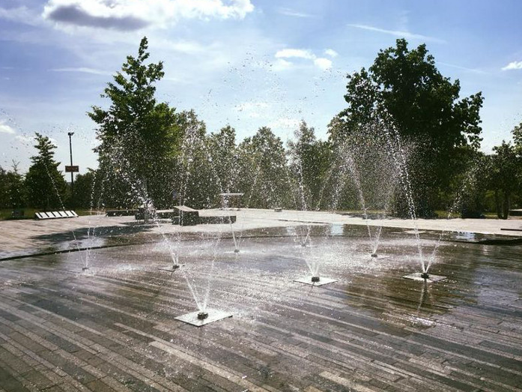
Voda ve městě…

Slide 39
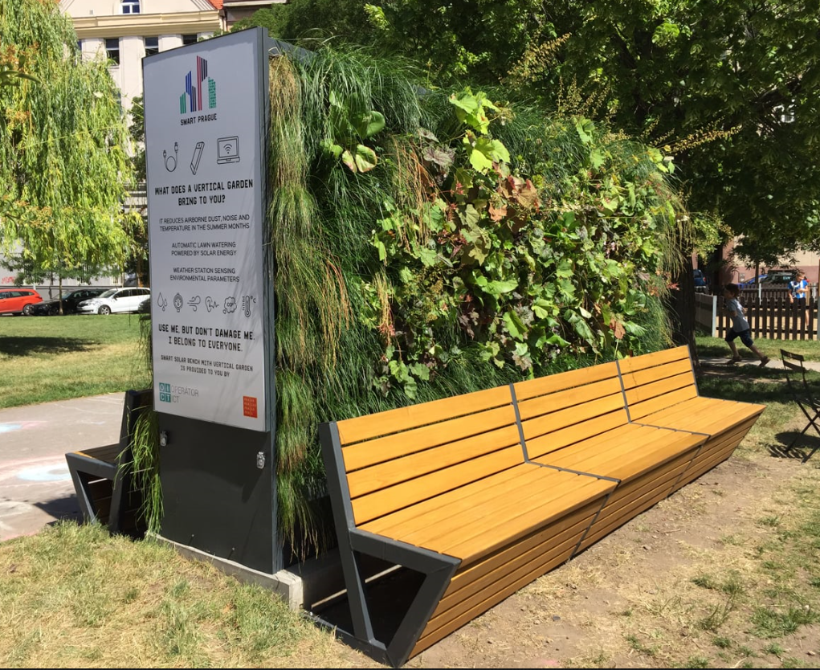
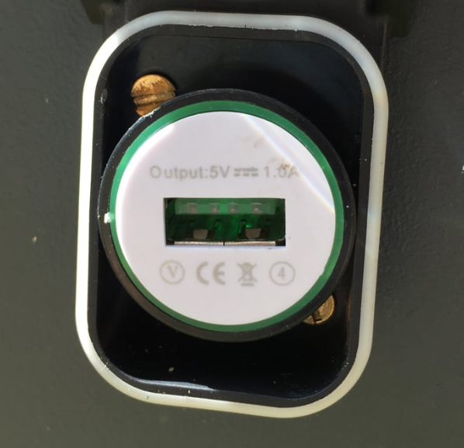
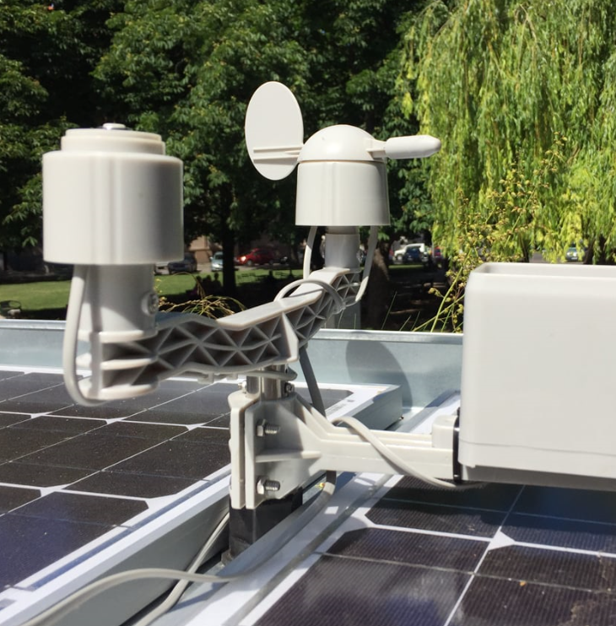
SMART & GREEN prvky
SMART & GREEN prvky
SMART & GREEN prvky

Slide 40
Specifický cíl 2.2
Revitalizace měst a obcí
Klíčové parametry
Ve spolupráci s MŽP bude vytvořena sada kritérií přijatelnosti tak, aby projekt zapadal do „zeleného“ Cíle politiky 2:
  Např. projekt řeší hospodaření s vodou; projekt obsahuje vegetaci; projekt je v souladu s územní studií veřejného prostranství…
Spolupráce s Agenturou pro ochranu přírody a krajiny
Z IROP nebudou podporovány projekty izolovaně řešící pouze vegetaci nebo srážkovou vodu (doména OPŽP)
Realizace i v Praze
Využití ITI

Slide 41
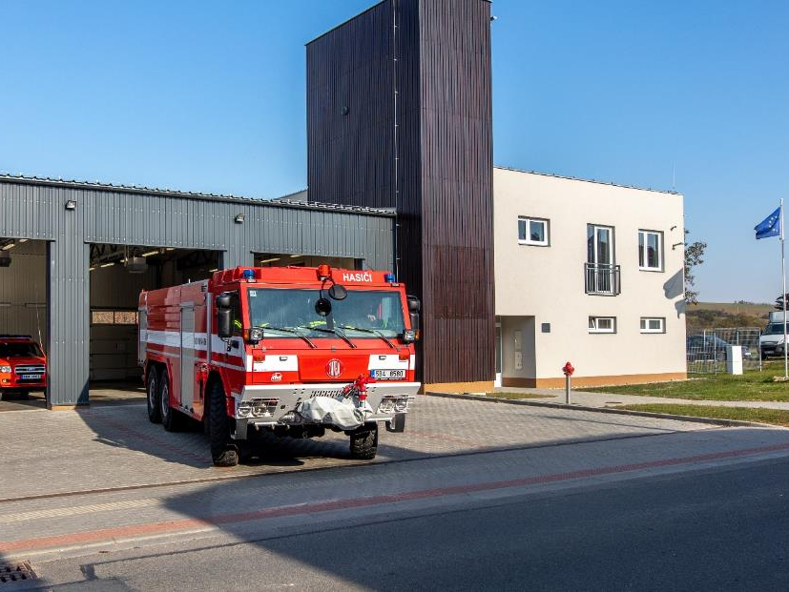
Specifický cíl 2.3
Prevence rizik, zvýšení odolnosti a ochrana obyvatelstva

Slide 42




Specifický cíl 2.3
Prevence rizik, zvýšení odolnosti a ochrana obyvatelstva
Materiálně-technické vybavení a vytvoření hmotných podmínek pro základní složky IZS (Policie, HZS, ZZS) pro předcházení změnám klimatu a novým hrozbám, pro zajištění dlouhodobé evakuace obyvatelstva atd. - stanice a technika
Příklady: Rekonstrukce hasičské zbrojnice; technický automobil pro zásah při haváriích způsobených únikem nebezpečných látek
Výstavba a modernizace výcvikových a vzdělávacích středisek
Příklad: Výcviková a školící základna pro Zdravotnickou záchrannou službu
Modernizace jednotného systému varování a vyrozumění obyvatelstva
Příklad: Zavádění nových technických a technologických možností pro informování obyvatelstva
Výstavba a modernizace strategicky významných ICT systémů základních složek IZS
Příklad: Modernizace Národního informačního systému IZS

Slide 43
Specifický cíl 2.3
Prevence rizik, zvýšení odolnosti a ochrana obyvatelstva
Klíčové parametry
Projekty Zdravotnické záchranné služby musí být v souladu s Regionálním akčním plánem (RAP)
Žadatelé – výhradně základní složky IZS (Policie, HZS ČR, ZZS), ne obce

Slide 44
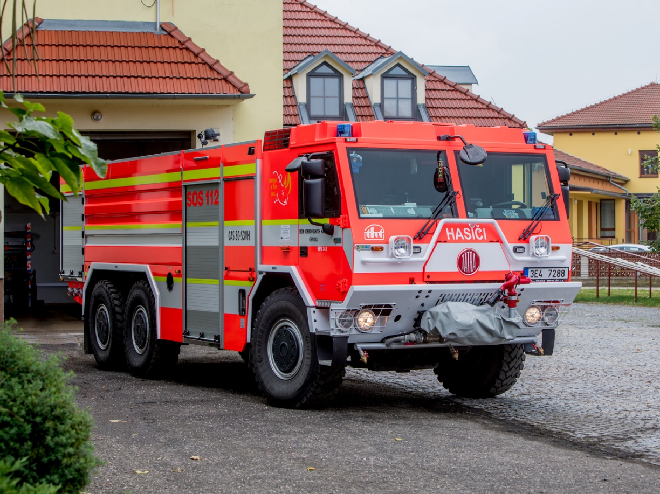
Příklad: Velkokapacitní požární cisterna

Slide 45
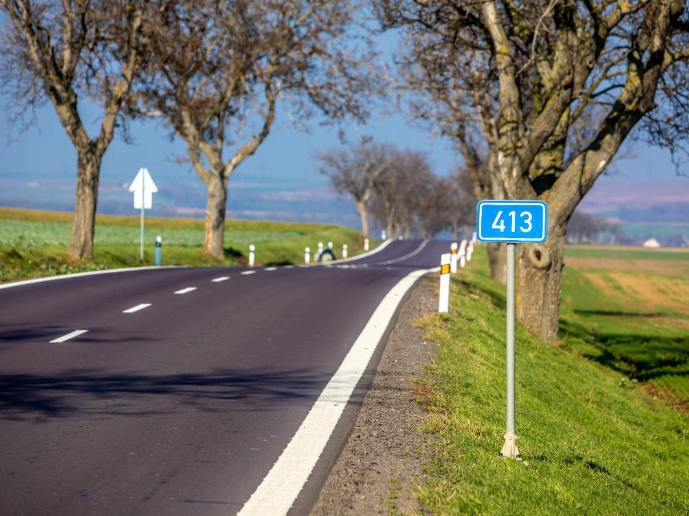
Specifický cíl 3.1
Silnice II. třídy

Slide 46


Specifický cíl 3.1
Silnice II. třídy
Silnice II. třídy na Prioritní regionální silniční síti
  Výstavba obchvatů obcí a silničních přeložek
  Rekonstrukce a modernizace silnic II. třídy
  Technické zhodnocení a výstavba mostů na vybraných úsecích silnic II. třídy

Slide 47
Specifický cíl 3.1
Silnice II. třídy
Klíčové parametry
Projekty musí být v souladu s Regionálním akčním plánem
Projekt musí být realizován na Prioritní regionální silniční síti
Žadatelé – kraje nebo organizace zřizované/zakládané kraji

Slide 48
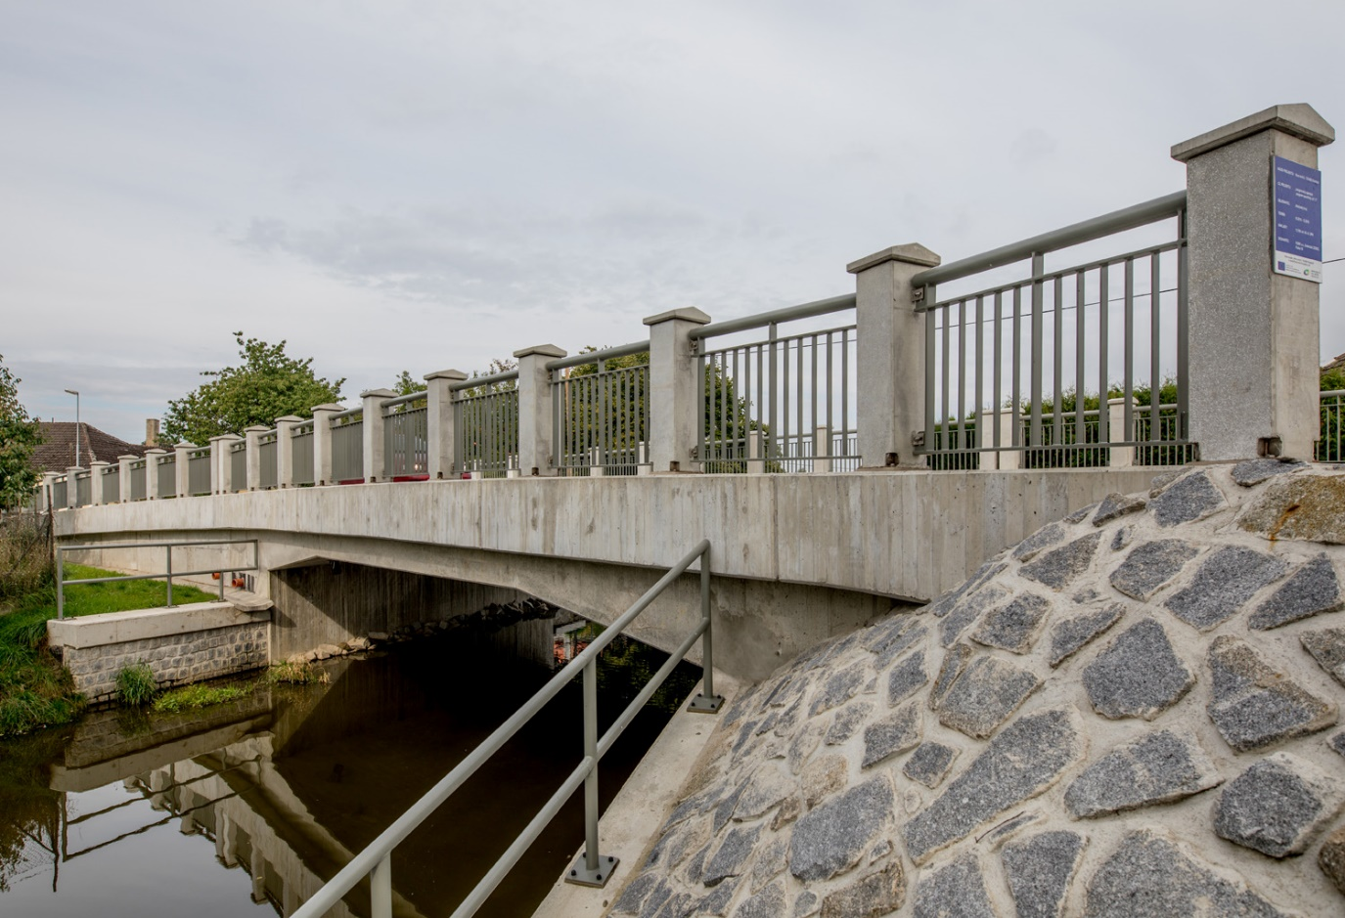
Příklad: Rekonstrukce mostu

Slide 49
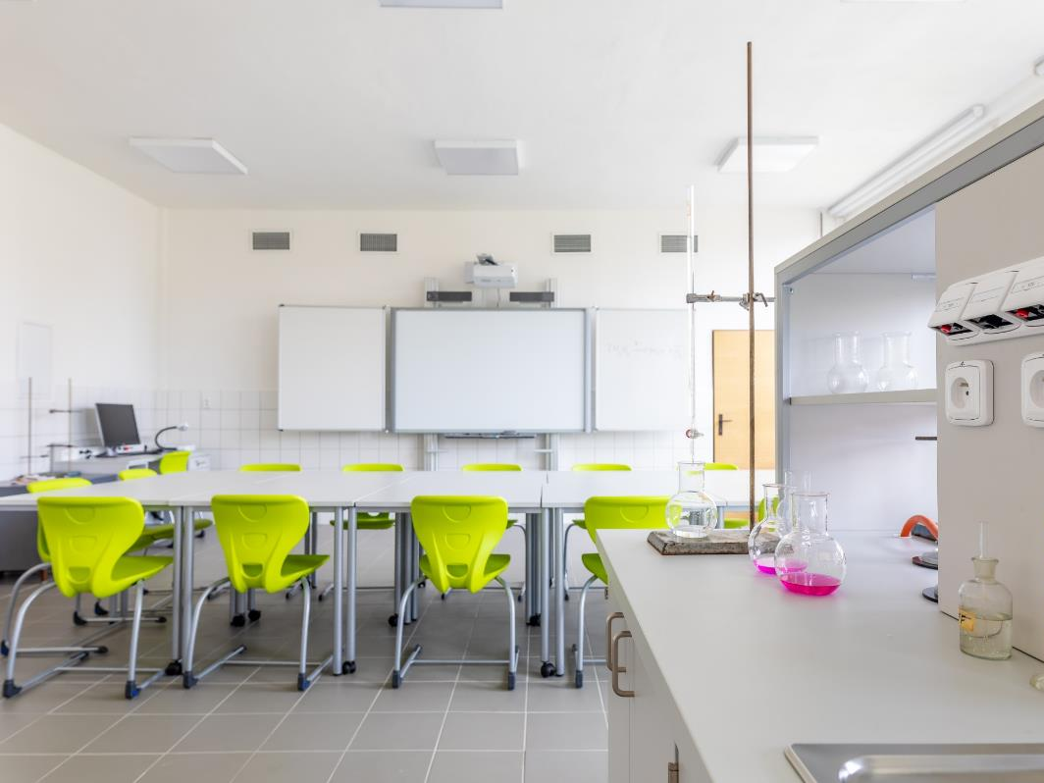
Specifický cíl 4.1
Vzdělávací infrastruktura

Slide 50



Specifický cíl 4.1
Vzdělávací infrastruktura
Navyšování kapacit mateřských škol (MŠ) na území ORP s jejich nedostatečnou kapacitou
Příklad: Přístavba mateřské školky, novostavba mateřské školy
Zvyšování kvality podmínek v MŠ s ohledem na zajištění hygienických požadavků (jen pro MŠ s výjimkou od krajské hygienické stanice)
Příklad: Rekonstrukce mateřské školky takovým způsobem, aby nemusela fungovat na základě výjimky krajské hygienické stanice
Základní školy - odborné učebny ve vazbě na přírodní vědy, polytechnické vzdělávání, cizí jazyky, práce s digitálními technologiemi; vnitřní konektivita škol, školní družiny a školní kluby; doplňkově: zázemí pro školní poradenské pracoviště, pro ne/pedagogické pracovníky, zázemí pro komunitní aktivity při ZŠ
Příklad: Přístavba ZŠ – učebna fyziky a chemie; modernizace prostor školní družiny; rozvod a zabezpečení internetu v budově školy; sportovní hřiště

Slide 51



Specifický cíl 4.1
Vzdělávací infrastruktura
Střední a vyšší odborné školy, konzervatoře – odborné učebny ve vazbě na odborné předměty, vnitřní konektivita škol, školní kluby u víceletých gymnázií; doplňkově: zázemí pro školská porad. pracoviště, komunitní aktivity při SŠ/VOŠ
Příklad: Přístavba SŠ – odborné laboratoře; komunitní sportovní hřiště; rozvod a zabezpečení internetu v budově školy
Zájmové, neformální a celoživotní vzdělávání – odborné prostory ve vazbě na odborné předměty
Příklad: Technické dílny domu dětí a mládeže
Školská poradenská zařízení, speciální školy a střediska výchovné péče – vybudování, úpravy zázemí
Příklady: Centrum komplexní podpory po studenty se sluchovým postižením při SŠ; modernizace střediska výchovné péče za účelem předcházení vzniku a rozvoje negativních projevů chování dětí

Slide 52
Specifický cíl 4.1
Vzdělávací infrastruktura
Klíčové parametry
Projekty MŠ, ZŠ a zájmového, neformálního vzdělávání a celoživotního učení musí být v souladu s akčním plánem rozvoje vzdělávání
Projekty středních a speciálních škol musí být v souladu s Regionálním akčním plánem (RAP)
Žadatelé – NNO musí min. 2 roky před podáním projektu nepřetržitě působit
v oblasti vzdělávání nebo asistenčních služeb
Využití ITI a Koordinovaného přístupu k sociálnímu vyloučení 2021+

Slide 53
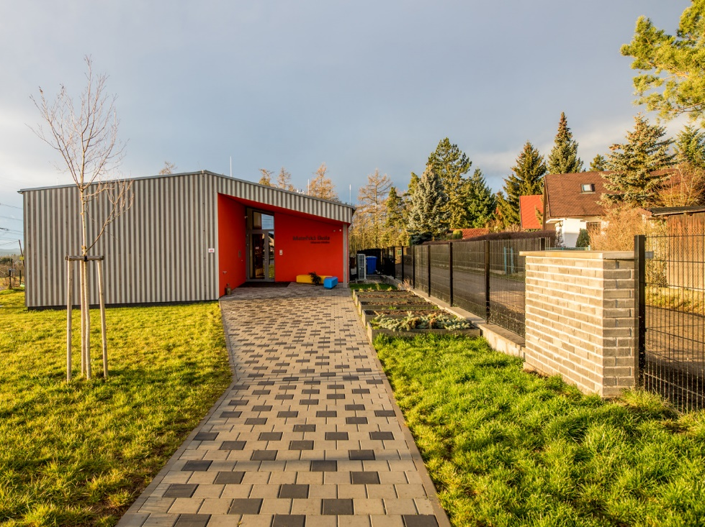
Příklad: Novostavba MŠ Březová-Oleško

Slide 54
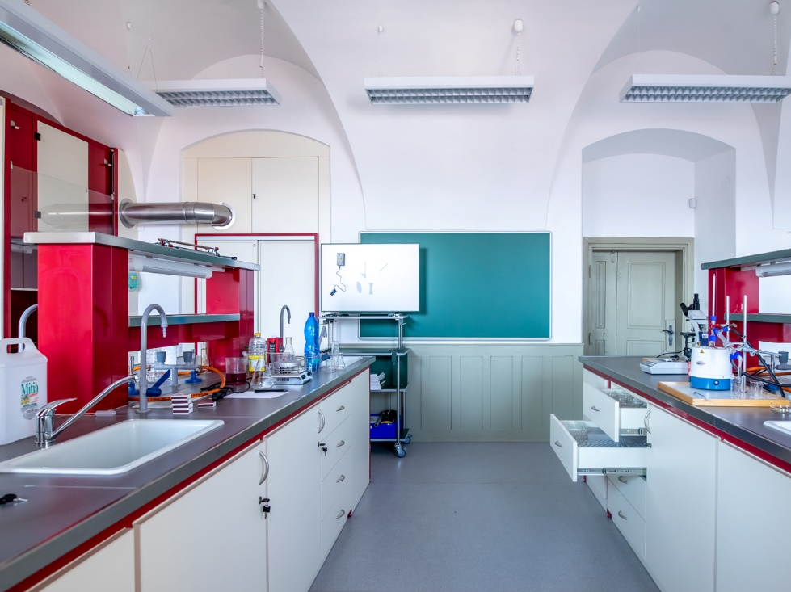
Příklad: Učebny chemie na gymnáziu

Slide 55
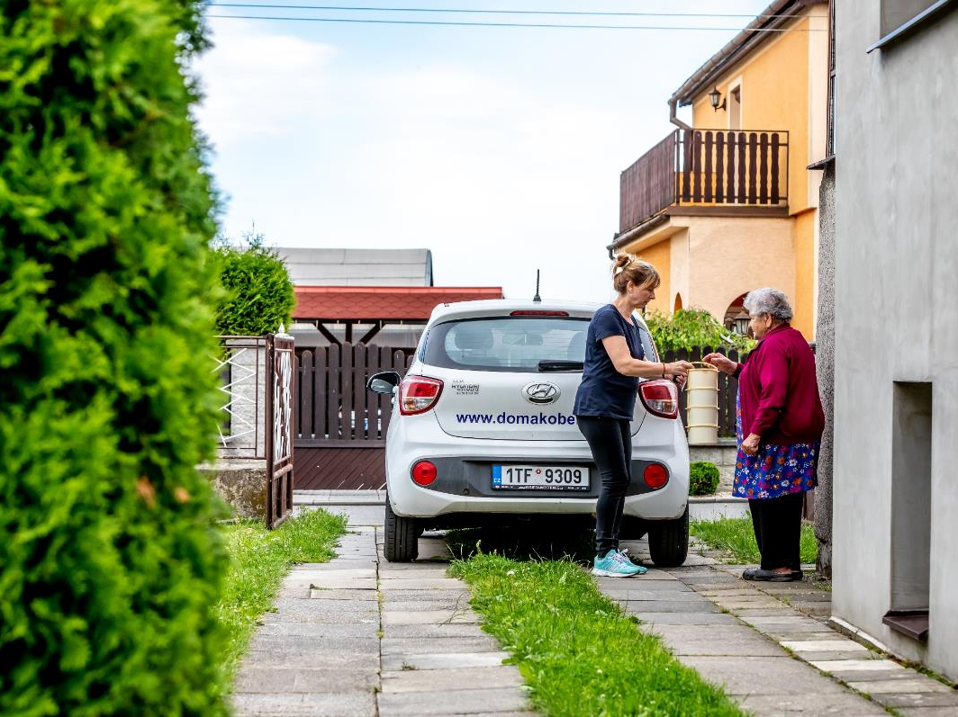
Specifický cíl 4.2
Sociální infrastruktura

Slide 56



Specifický cíl 4.2
Sociální infrastruktura
Infrastruktura pro sociální služby podle zákona č. 108/2006 Sb.
Příklady: Výstavba domova pro osoby se zdravotním postižením; nákup automobilů pro terénní sociální služby
Deinstitucionalizace sociálních služeb za účelem sociálního začleňování
Příklad: Dokončení přeměny ústavu sociální péče v pobytové sociální služby komunitního charakteru
Sociální bydlení – pořízení a adaptace bytů, bytových domů a nebytových prostor pro potřeby sociálního bydlení
Příklad: Rekonstrukce nebytových prostor v sociální byty pro osoby bez domova

Slide 57
Specifický cíl 4.2
Sociální infrastruktura
Klíčové parametry
Projekt pobytové sociální služby je v souladu s materiálně technickým standardem MPSV (důraz na princip „independent living“)
Projekt deinstitucionalizace sociální služby má schválený transformační plán, je v souladu s RAP a má souhlasné stanovisko MPSV
Projekt sociálního bydlení má souhlas obce s realizací projektu
U projektu sociálního bydlení 20-letá udržitelnost
Žadatel NNO v sociálním bydlení - podmínka min. 5 let před podáním žádosti nepřetržitě poskytovat sociální službu podle zákona o sociálních službách
Využití ITI a Koordinovaného přístupu k sociálnímu vyloučení+

Slide 58
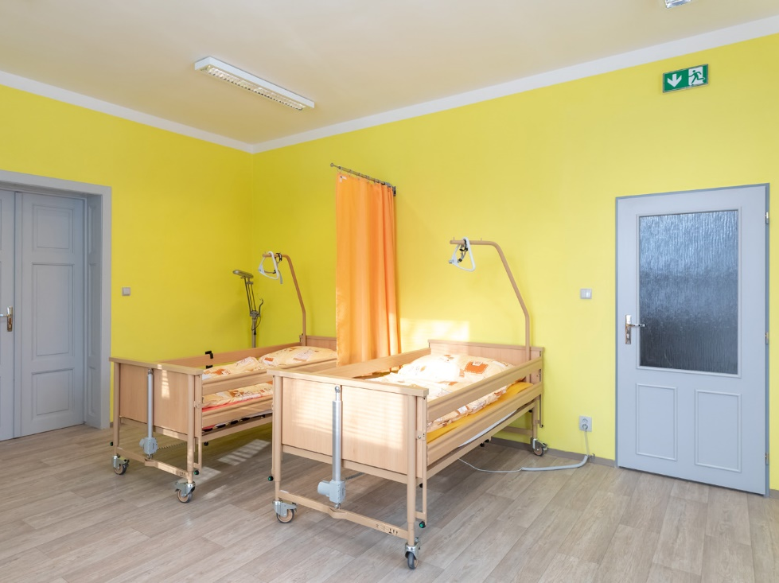
Příklad: Denní stacionář v Bruntále

Slide 59
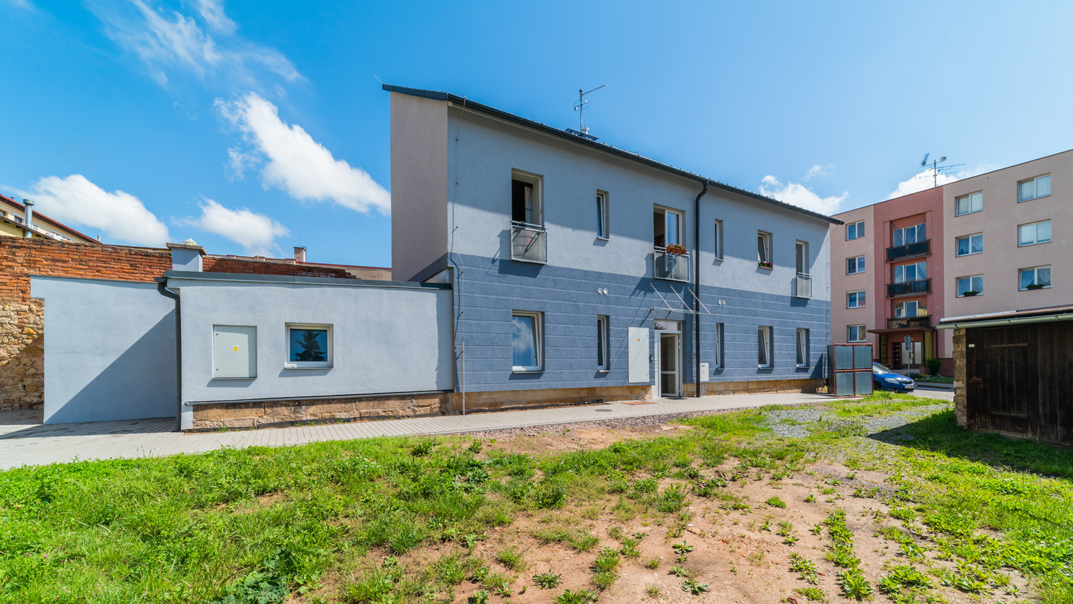

Příklad: Stavební úpravy objektu č.p. 1355, Hořice - čtyři sociální bytové jednotky

Slide 60
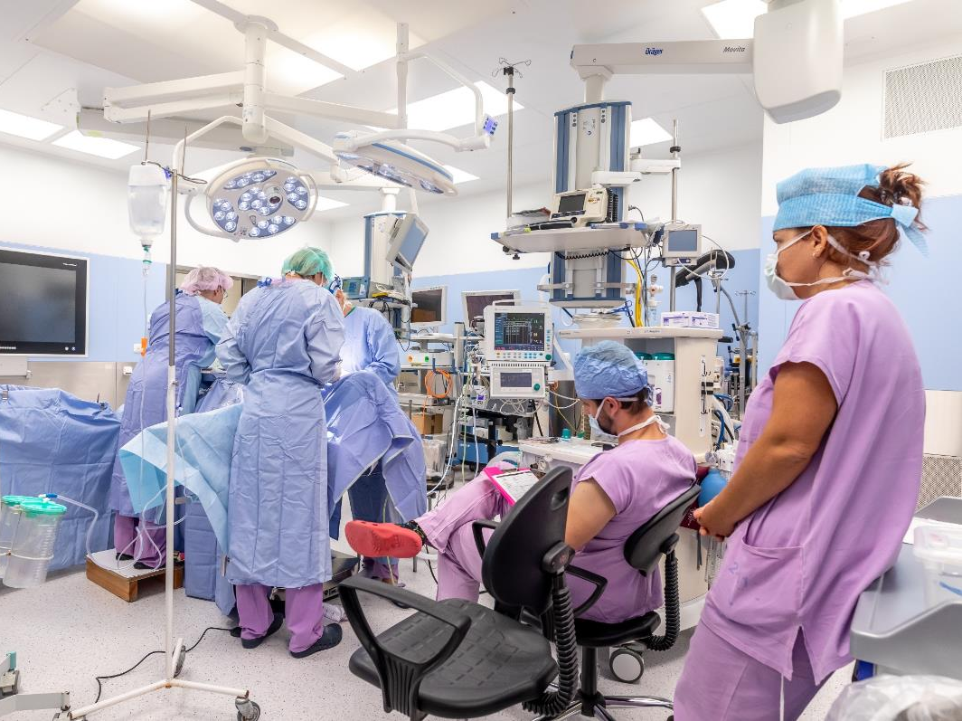
Specifický cíl 4.3
Infrastruktura ve zdravotnictví

Slide 61



Specifický cíl 4.3
Infrastruktura ve zdravotnictví
Primární péče – vznik a modernizace urgentních příjmů
Příklad: Výstavba krajského urgentního příjmu poskytujícího urgentní a intenzivní péči v jednom celku (příjmová část, ambulantní část, expektační lůžková část, resuscitační a intenzivní lůžková část)
Integrovaná péče, integrace zdravotních a sociálních služeb
  deinstitucionalizace psychiatrické péče
Příklad: Vybudování centra duševního zdraví komunitního typu
  dostupnost následné a dlouhodobé péče vč. paliativní a hospicové péče
Příklad: Technické vybavení poskytovatelů péče (monitory vitálních funkcí, polohovací elektrická lůžka, chodítka, zvedáky do vany); přístrojové vybavení lůžkového hospice/mobilního paliativního týmu

Slide 62


Specifický cíl 4.3
Infrastruktura ve zdravotnictví
dostupnost integrované onkologické péče, perinatologické a gerontologické péče ve všeobecných nemocnicích
Příklad: Přístrojové vybavení (sonografické přístroje, polohovací lůžka, ventilátory, rehabilitační pomůcky apod.)
Podpora ochrany veřejného zdraví
rozvoj kapacit zdravotních ústavů, krajských hygienických stanic a klinik infekčních onemocnění, včetně podpory rozvoje odběrových míst a laboratoří
Příklad: Infrastruktura a přístrojové vybavení

Slide 63
Specifický cíl 4.3
Infrastruktura ve zdravotnictví
Klíčové parametry
Projekt s výdaji na zdravotní přístroje je v souladu se stanoviskem Přístrojové komise Ministerstva zdravotnictví
Projekt na deinstitucionalizaci psychiatrické péče je v souladu se Strategií reformy psychiatrické péče v ČR

Slide 64
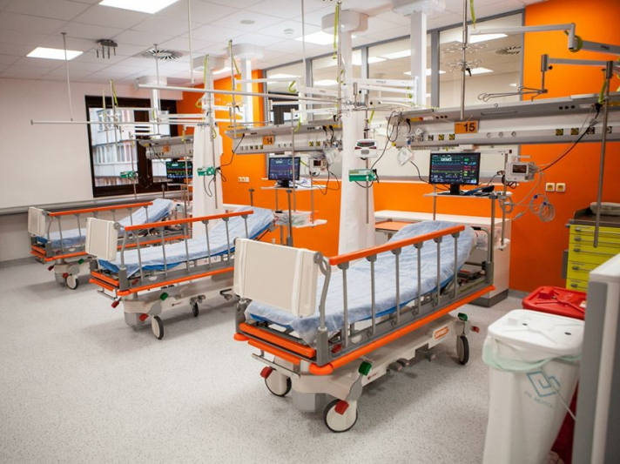
Příklad: Urgentní příjem

Slide 65
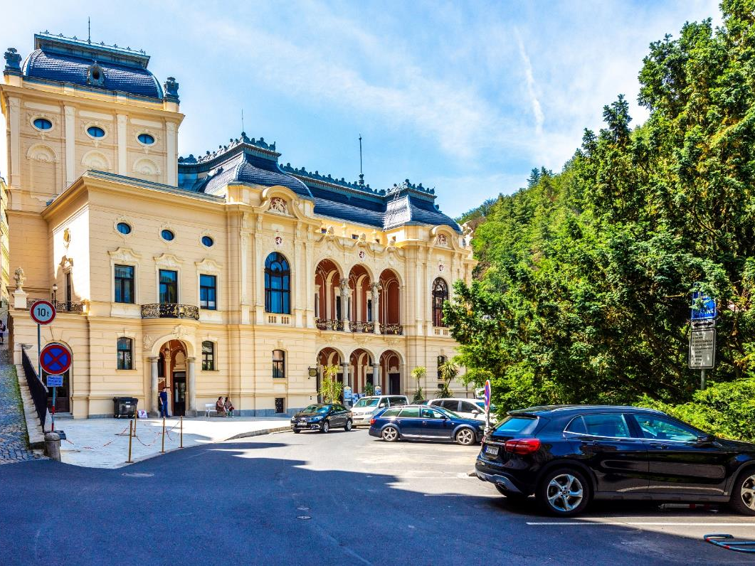
Specifický cíl 4.4
Kulturní dědictví a cestovní ruch

Slide 66



Specifický cíl 4.4
Kulturní dědictví a cestovní ruch
Revitalizace, odborná infrastruktura a vybavení pro:
  Národní kulturní památky + UNESCO památky + památky z Indikativního seznamu UNESCO (individuální projekty)
  Národní kulturní památky + kulturní památky + UNESCO památky + památky z Indikativního seznamu UNESCO (ITI projekty)
  Krajská, státní a obecní muzea
  Knihovny vykonávající regionální funkce, základní knihovny obcí od 10 tis. obyvatel a základní knihovny se specializovaným knihovním fondem
Příklady: Expozice, depozitáře, návštěvnická centra, technické zázemí, edukační centra, konzervace a restaurování, revitalizace, parky u památek

Slide 67

Specifický cíl 4.4
Kulturní dědictví a cestovní ruch
Veřejná infrastruktura udržitelného cestovního ruchu
Příklady: Doprovodná infrastruktura cestovního ruchu - záchytná parkoviště, odpočívadla, sociální zařízení, veřejná infrastruktura pro vodáckou a vodní turistiku / rekreační plavbu); turistická informační centra; budování turistických tras a revitalizace sítě značení; naučné stezky, navigační systémy měst a obcí

Slide 68





Specifický cíl 4.4
Kulturní dědictví a cestovní ruch
Klíčové parametry
Individuální projekty i projekty v ITI
Památka musí být po realizaci projektu zpřístupněna veřejnosti
Muzea – státní, krajská a obecní
Knihovny – obecní s regionální funkcí; základní se specializovaným fondem; Národní knihovna ČR
Cestovní ruch – projekt je realizován mimo zvláště chráněná území národní kategorie a I. zóny CHKO

Slide 69
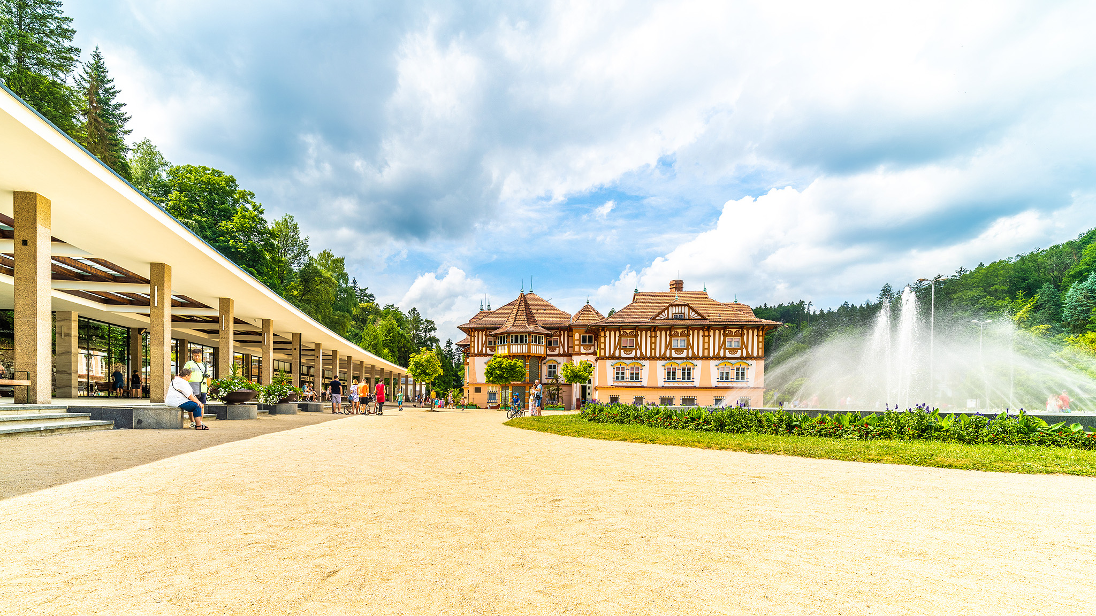
Příklad: Revitalizace kolonády a haly Vincentka v Luhačovicích

Slide 70
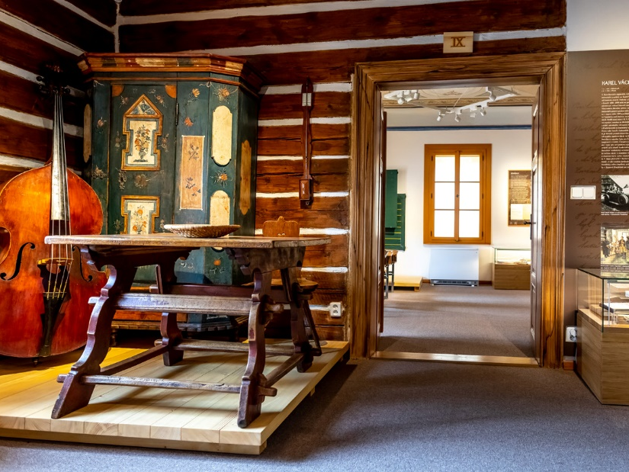
Příklad: Nová expozice v muzeu

Slide 71

Specifický cíl 5.1
Komunitně vedený místní rozvoj

Slide 72







Specifický cíl 5.1
Komunitně vedený místní rozvoj
Infrastruktura pro bezpečnou nemotorovou dopravu
Infrastruktura pro cyklistickou dopravu
Revitalizace veřejných prostranství – staveb krajinářské architektury s budováním zelené infrastruktury měst a obcí (např. parky, návsi)
Podpora jednotek sboru dobrovolných hasičů kategorie II, III, V (požární zbrojnice a technika, zdroje požární vody)
Modernizace mateřských škol a infrastruktury dětských skupin
Základní školy ve vazbě na odborné učebny a učebny neúplných škol
Infrastruktura pro sociální služby
Revitalizace kulturních památek
Revitalizace a vybavení městských a obecních muzeí
Rekonstrukce a vybavení obecních profesionálních knihoven
Veřejná infrastruktura udržitelného cestovního ruchu

Slide 73
Specifický cíl 5.1
Komunitně vedený místní rozvoj
Klíčové parametry
Nově podpora podle kategorie regionů 95 % nebo 80 % z EU
Projekt je realizován na území MAS se schválenou strategií CLLD - jedná se o venkovské oblasti tvořené územími obcí s méně než 25 000 obyvateli.
Projekt musí být v souladu s priority strategie CLLD.

Slide 74
Návrh rozdělení alokace v IROP
Cíl politiky/priorita | Specifický cíl | Téma | Fond | Alokace specifického cíle
CP 1 – priorita 1 | SC 1.1 | eGovernment | EFRR | 13 184 752 074 Kč
CP 2 – priorita 2 | SC 2.1 | Městská mobilita | EFRR | 21 618 659 010 Kč
 |  |  |  | 14 640 615 392 Kč
 | SC 2.2 | Veřejná prostranství | EFRR
 | SC 2.3 | IZS | EFRR | 9 401 359 240 Kč
CP 3 – priorita 3 | SC 3.1 | Silnice | EFRR | 10 877 534 746 Kč
CP 4 – priorita 4 | SC 4.1 | Vzdělávání | EFRR | 15 047 921 902 Kč
 | SC 4.2 | Sociální infrastruktura | EFRR | 9 679 604 844 Kč
 | SC 4.3 | Zdravotnictví | EFRR | 10 232 104 870 Kč
 | SC 4.4 | Kultura a cestovní ruch | EFRR | 9 449 982 490 Kč
CP 5 – priorita 5 | SC 5.1 | CLLD | EFRR | 8 523 834 930 Kč
CP 6 – priorita 6 | SC 6.1 | Technická pomoc | EFRR | 2 218 910 408 Kč
CELKEM |  |  |  | 124 875 279 906 Kč

Slide 75
Celkový přehled alokací do úrovně aktivit
Specifický cíl | Aktivita | % ze SC | Celkem alokace EFRR v Kč | Z toho ITI (cca) EFRR v Kč
SC 1.1 | eGovernment | 50,0% | 6 592 376 037 Kč | 129 946 829 Kč
SC 1.1 | eHealth | 20,0% | 2 636 950 415 Kč | 51 978 732 Kč
SC 1.1 | kyberbezpečnost | 30,0% | 3 955 425 622 Kč | 77 968 097 Kč
SC 2.1 | kolejová vozidla | 6,1% | 1 319 644 126 Kč | 392 959 211 Kč
SC 2.1 | ostatní vozidla | 28,5% | 6 163 284 115 Kč | 2 648 794 821 Kč
SC 2.1 | cyklostezky | 23,2% | 5 016 237 249 Kč | 1 534 530 291 Kč
SC 2.1 | dobíjecí stanice | 6,4% | 1 388 200 158 Kč | 613 998 767 Kč
SC 2.1 | telematika | 6,8% | 1 474 266 208 Kč | 806 598 274 Kč
SC 2.1 | terminály | 15,2% | 3 278 915 231 Kč | 1 508 304 085 Kč
SC 2.1 | bezpečnost | 13,8% | 2 978 111 923 Kč | 941 464 776 Kč
SC 2.2 | veřejná prostranství | 100,0% | 14 640 615 392 Kč | 4 736 312 182 Kč
SC 2.3 | PČR | 48,0% | 4 512 652 435 Kč | - Kč
SC 2.3 | ZZS | 20,0% | 1 880 271 848 Kč | - Kč
SC 2.3 | hasiči | 32,0% | 3 008 434 957 Kč | - Kč
SC 3.1 | silnice II. třídy | 100,0% | 10 877 534 746 Kč | - Kč

Slide 76
Celkový přehled alokací do úrovně aktivit
SC | aktivita | % ze SC | Celkem alokace EFRR v Kč | Z toho ITI (cca) EFRR Kč
SC 4.1 | MŠ | 25,0% | 3 761 980 476 Kč | 1 901 382 001 Kč
SC 4.1 | ZŠ | 43,0% | 6 470 606 418 Kč | 3 701 925 263 Kč
SC 4.1 | SŠ | 22,0% | 3 310 542 818 Kč | - Kč
SC 4.1 | neformální | 5,0% | 752 396 095 Kč | 374 246 867 Kč
SC 4.1 | speciální | 5,0% | 752 396 095 Kč | - Kč
SC 4.2 | sociální bydlení | 30,0% | 2 903 881 453 Kč | 669 180 974 Kč
SC 4.2 | sociální služby | 70,0% | 6 775 723 391 Kč | 1 708 763 410 Kč
SC 4.3 | urgentní příjmy | 38,0% | 3 888 199 851 Kč | - Kč
SC 4.3 | integrovaná péče | 23,5% | 2 404 544 644 Kč | - Kč
SC 4.3 | psychiatrie | 9,0% | 920 889 438 Kč | - Kč
SC 4.3 | paliativa | 6,0% | 613 926 292 Kč | - Kč
SC 4.3 | hygiena | 23,5% | 2 404 544 644 Kč | - Kč
SC 4.4 | památky | 40,0% | 3 779 992 996 Kč | 2 097 904 485 Kč
SC 4.4 | knihovny | 20,0% | 1 889 996 498 Kč | 697 702 242 Kč
SC 4.4 | muzea | 25,0% | 2 362 495 623 Kč | 872 127 803 Kč
SC 4.4 | cestovní ruch | 15,0% | 1 417 497 374 Kč | 523 276 682 Kč
SC 5.1 | CLLD | 100,0% | 8 523 834 930 Kč | - Kč
SC 6.1 | technická pomoc | 100,0% | 2 218 910 408 Kč | - Kč
Celkem |  | 100,0% | 124 875 279 906 Kč | 25 989 365 791 Kč
Z toho VRR |  | 3,69% | 4 604 709 772 Kč | - Kč
Z toho PR |  | 41,03% | 51 234 808 924 Kč | 11 071 371 734 Kč
Z toho MRR |  | 55,28% | 69 035 761 210 Kč | 14 917 994 057 Kč

Slide 77
Harmonogram přípravy IROP
Úkol | Termín | Garant
Pravidla spolufinancování programů | 12. 4. 2021 | MF/vláda
Meziresortní připomínkové řízení k PD IROP | květen 2021 | ŘO IROP
Schválení Obecného nařízení, nařízení k EFRR a FS a Víceletého finančního rámce | 24. 6. 2021 | Evropský parlament
Připomínky EK k PD IROP a neformální jednání s EK | květen, červenec 2021 | Evropská komise
SEA k PD IROP | srpen/září 2021 | MŽP
Schválení PD IROP vládou | září/říjen 2021 | vláda
Schválení PD IROP 2021-2027 ze strany EK | začátek r. 2022 | Evropská komise
PRVNÍ VÝZVY IROP 2021 - 2027 | 1. čtvrtletí 2022 | ŘO IROP

Slide 78



Doporučení
  INSPIROVAT SE
  KONZULTOVAT
  NEČEKAT

Slide 79


Informace o IROP 2021 - 2027
  www.irop.mmr.cz
  KONZULTAČNÍ SERVIS IROP
  https://ks.crr.cz/

